Slide 1
Участие Республики Беларусь в международных организациях
Лицей Ивацевичского района
Обществоведение (повышенный уровень). 11 класс
Ситник П.В.
2021
Notes:
‹#›

Slide 2
План
Участие Республики Беларусь в международных организациях

Slide 3

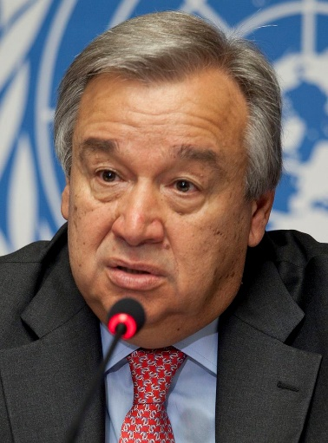
Участие Беларуси в международных организациях
Антониу Гутерриш, Генеральный Секретарь ООН с 1 января 2017 г.
Эмблема ООН
Цели деятельности ООН
поддержание межгосударствен-ного мира и безопасности
развитие дружественных отношений между нациями
осуществление сотрудничества в разрешении межгосударствен-ных проблем
согласование действий наций в достижении общих целей

Slide 4
Участие Беларуси в международных организациях
Структура ООН
Генеральная Ассамблея | Главный совещательный, директивный и представительный орган. 193 страны
Совет Безопас- ности | Поддержание международного мира и безопасности. Вводит между- народные санкции, направляет миротворческие силы ООН, санкцио- нирует проведение военных операций. 15 стран, 5 постоянных чле- нов с правом «вето» (Великобритания, Китай, Россия, США, Фран- ция)
Секретариат | Руководство миротворческими операциями, посредничество в меж- дународных спорах, составление обзоров экономических и социаль- ных тенденций, доклады по правам человека и развитию и др. Возг- лавляет Генеральный Секретарь (избирается сроком на 5 лет)
Экономический и Социальный Совет | Координирует сотрудничество ООН и её специализированных уч- реждений в экономической и социальной областях
Международный суд | Решает вопросы территориальных и пограничных споров, незакон- ного применения силы. 15 судей
Совет по опеке | Управление подопечными территориями. В 1994 г. приостановил деятельность

Slide 5
Участие Беларуси в международных организациях
Специализированные учреждения ООН и организации под её эгидой
ВОЗ | Всемирная организация здравоохранения
Всемирный банк | Включает Международный банк реконструкции и развития
МАГАТЭ | Международное агентство по атомной энергии
МВФ | Международный валютный фонд
МОТ | Международная организация труда
ЮНЕСКО | ООН по вопросам образования, науки и культуры
ЮНИСЕФ | Детский фонд ООН
ЮНИДО | ООН по промышленному развитию
и другие

Slide 6

Участие Беларуси в международных организациях
Беларусь в составе международных организаций и межгосударственных объединений
Организация Объединённых Наций (ООН)
Дата создания - 24.10.1945 г.
Основные участники - 193 государства-члена
Руководящие органы - Генеральная Ассамблея. Совет Безопасности. Экономи- ческий и Социальный Совет. Совет по опеке. Международный суд. Секретариат. 15 специализированных учреждений
Цели создания - Поддержание межгосударственного мира и безопасности; раз- витие дружественных отношений между нациями; осуществление сотрудничес- тва в разрешении международных проблем; согласование действий наций в дос- тижении общих целей; содействие экономическому и социальному прогрессу всех народов

Slide 7
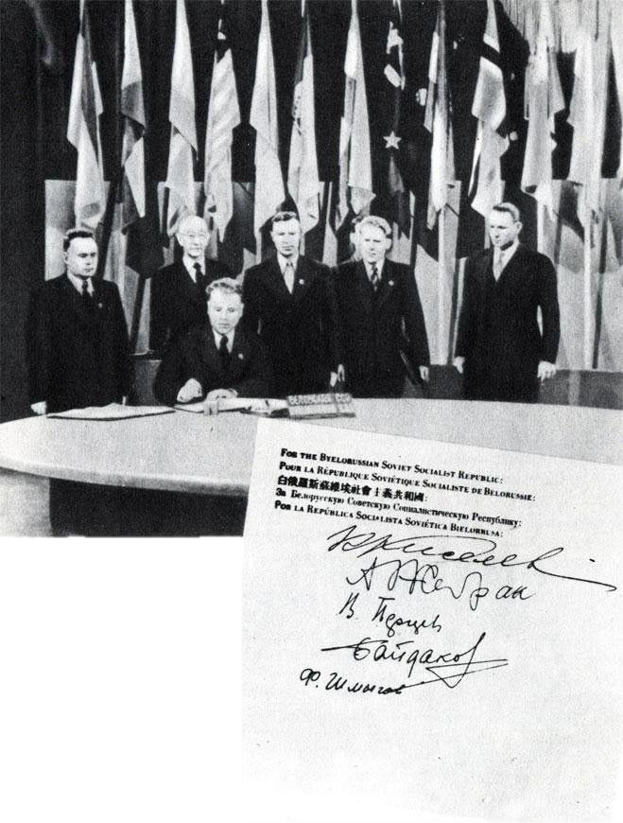
Участие Беларуси в международных организациях
Беларусь является учредителем Организа-
ции Объединённых Наций, и белорусская
делегация в числе других делегаций, пред-
ставляющих первоначальных членов Ор- ганизации, подписала в октябре 1945 г. в Сан-Франциско Устав ООН. Уже на I сессии Генеральной Ассамблеи ООН в 1946 г. по инициативе БССР была принята резолю- ция о выдаче и наказании военных прес- тупников. С 1993 г. в Беларуси работает Программа развития ООН (ПРООН) для осуществления проектов технической по- мощи Беларуси и оказания консульта- ционного содействия в области рыночных преобразований. В Минске открыто Пред- ставительство ЮНИСЕФ (Детского фонда ООН) для осуществления программы по защите материнства и детства.
Делегация БССР при подписании Устава ООН. Устав подписывает руководитель делегации нарком иностранных дел БССР Кузьма Киселёв

Slide 8

Участие Беларуси в международных организациях
Логотип ЮНЕСКО
В 1954 г. Беларусь вошла в состав ЮНЕСКО и на протяжении многих лет поддержи- вает с этой международной организацией плодотворные, динамичные отношения. С помощью ЮНЕСКО в нашей стране реализуется множество интересных проектов в сфере образования, науки, информации, коммуникаций и, безусловно, культуры. В октябре 1988 г. Беларусь присоединилась к Конвенции по охране всемирного культурного и природного наследия, принятой ЮНЕСКО в 1972 г.

Slide 9
Участие Беларуси в международных организациях
Беларусь и белорусы в Календаре памятных дат ЮНЕСКО
2002 г. | 200-летие со дня рождения учёного, геолога Игната Домейко
2007 г. | 200-летие со дня рождения художника и композитора Наполеона Орды
2008 г. | 200-летие со дня рождения поэта, драматурга и актёра Винцента Дунина- Марцинкевича
2009 г. | 600-летие заповедного режима в Беловежской пуще
2010 г. | 200-летие со дня рождения художника Ивана Хруцкого
2012 г. | 1150-летие первого упоминания в летописях города Полоцка
2014 г. | 200-летие со дня рождения учёного и дипломата Иосифа Гошкевича
2015 г. | 250-летие со дня рождения политического деятеля, дипломата и компози- тора Михала Клеофаса Огинского
2016 г. | 150-летие со дня рождения живописца, театрального художника, декора- тора и модельера Леона Бакста

Slide 10
Участие Беларуси в международных организациях
Беларусь и белорусы в Календаре памятных дат ЮНЕСКО
2017 г. | 500-летие белорусского книгопечатания
2018 г. | 300-летие со дня рождения Саломеи Регины Русецкой (1718-1763 гг.) (Бе- ларусь при поддержке Литвы, Польши и России)
2019 г. | 200-летие со дня рождения Станислава Монюшко (1819-1872 гг.), компо- зитора, дирижёра и преподавателя (Польша, Беларусь и Литва при поддер- жке Латвии и Румынии)
2020 г. | 150-летие со дня рождения Фердинанда Рущица (1870-1936 гг.), художни- ка-пейзажиста, графика, театрального декоратора, педагога (Беларусь и Польша при поддержке Литвы и России)
2021 г. | 100-летие Белорусского государственного университета
2022 г. | 100-летие Национальной библиотеки Беларуси

Slide 11

Участие Беларуси в международных организациях
Логотип ЮНИСЕФ
Республика Беларусь на долговременной программной основе сотрудничает с ЮНИСЕФ (Детский фонд ООН). В Минске открыто Представительство ЮНИСЕФ для осуществления программы по защите материнства и детства. В 2016-2020 гг. реа- лизовывалась Страновая программа. В её основе – национальные приоритеты Рес- публики Беларусь в области социального развития, здравоохранения и образова- ния. Результаты последнего ситуационного анализа, проведённого ЮНИСЕФ вмес- те с Правительством Беларуси, выявили 4 области, требующие немедленных ин- вестиций и совместной работы: семья и безопасная среда для всех детей; вовлече- ние и защита подростков; раннее вмешательство и инклюзия детей с инвалид- ностью; изучение положения детей и укрепление партнёрства.

Slide 12


Участие Беларуси в международных организациях
Беларусь в составе международных организаций и межгосударственных объединений
Организация по безопасности и сотрудничеству в Европе (ОБСЕ)
Дата создания – июль 1973 г. как СБСЕ, с января 1995 г. - ОБСЕ
Основные участники - 57 государств-участников, 11 парт- нёров по сотрудничеству. Беларусь – с 1992 г.
Руководящие органы – Саммит, Совет министров иностранных дел, Парламент- ская ассамблея ОБСЕ
ОБСЕ - крупнейшая в мире региональная организация, занимающаяся вопроса- ми безопасности

Slide 13

Участие Беларуси в международных организациях
Беларусь в составе международных организаций и межгосударственных объединений
Содружество Независимых Государств (СНГ)
Дата создания - 08.12.1991 г.
Основные участники - 9 государств – действительных чле- нов (Азербайджан, Армения, Беларусь, Казахстан, Киргизия, Молдавия, Россия, Таджикистан, Узбекистан)
Руководящие органы – Исполнительный комитет, Межпарламентская Ассамблея
Цели создания – Сотрудничество в политической, экономической, экологичес- кой, гуманитарной, культурной и иных областях; всестороннее развитие госу- дарств-членов в рамках общего экономического пространства, межгосударст- венной кооперации и интеграции; обеспечение прав и свобод человека; сотруд- ничество в обеспечении международного мира и безопасности, достижение все- общего и полного разоружения; взаимная правовая помощь; мирное разреше- ние споров и конфликтов между государствами организации.

Slide 14
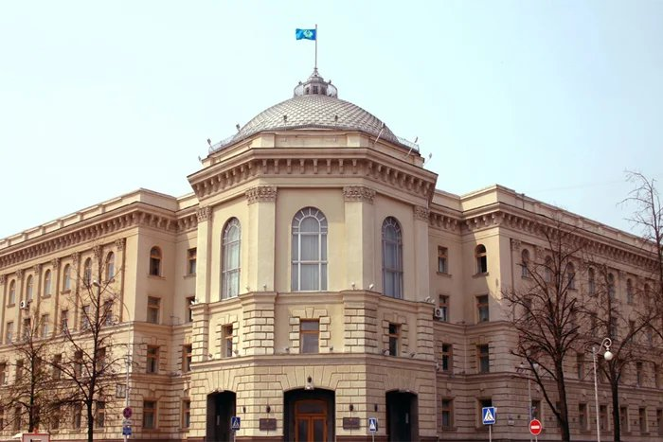
Участие Беларуси в международных организациях
Исполнительный комитет СНГ в Минске
Минск является официальным местом пребывания Исполнительного комитета СНГ, Экономического суда СНГ. В 2021 г. Беларусь председательствует в СНГ и осо- бое внимание уделяется вопросу достижения синергетического эффекта от сотруд- ничества государств – участников СНГ в различных интеграционных объединениях и организациях (Союзное государство, ЕАЭС, ОДКБ, ШОС).

Slide 15

Участие Беларуси в международных организациях
Беларусь в составе международных организаций и межгосударственных объединений
Союзное государство Беларуси и России
Дата создания - 08.12.1999 г.
Основные участники – Беларусь и Россия
Руководящие органы – Высший Государственный Совет; Совет Министров; Постоянный Комитет Союзного государства; Пограничный и Таможенный коми- теты; Телерадиовещательная организация Союзного государства
Цели создания – Углубление социально-экономических, культурных, полити- ческих, военных связей двух народов

Slide 16

Участие Беларуси в международных организациях
Беларусь в составе международных организаций и межгосударственных объединений
Евразийский экономический союз (ЕАЭС)
Дата создания - 01.01.2015 г. (заменил ЕврАзЭС, созданное 10.12.2000 г.)
Основные участники – Армения, Беларусь, Казахстан, Кыр- гызстан, Россия
Руководящие органы – Высший Евразийский Экономический Совет; Евразийс- кая Экономическая Комиссия
Цели создания – Всесторонняя модернизация, кооперация и повышение кон- курентоспособности национальных экономик и создание условий для стабиль- ного развития в интересах повышения жизненного уровня населения государ- ств-членов.

Slide 17
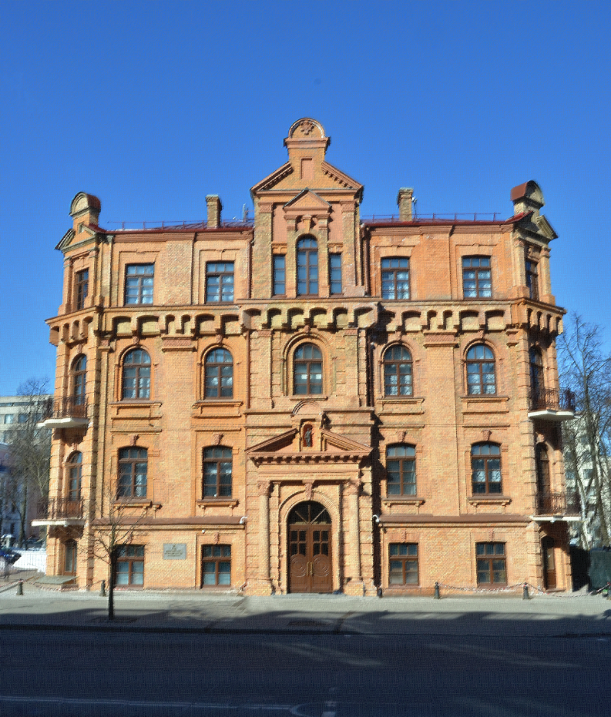
Участие Беларуси в международных организациях
Минск является официальным мес- том пребывания Суда ЕАЭС. В 2020 г. Беларусь председательствовала в ор- ганах Евразийского экономического союза – Высшем Евразийском эконо- мическом совете, Евразийском меж- правительственном совете и Совете Евразийской экономической комис- сии. Беларусь стремится к тому, что- бы не позднее 2025 г. была выполне- на основная задача ЕАЭС – сформиро- ван полноценный экономический союз с общим рынком и четырьмя свободами: передвижения товаров, услуг, капиталов и рабочей силы, сняты барьеры в торговле, сформи- рованы общие энергетические рын- ки.
Суд ЕАЭС в Минске

Slide 18

Участие Беларуси в международных организациях
Беларусь в составе международных организаций и межгосударственных объединений
Организация Договора о коллективной безопасности (ОДКБ)
Дата создания - 18.09.2003 г.
Основные участники – Армения, Беларусь, Казахстан, Кыр- гызстан, Россия, Таджикистан
Руководящие органы – Совет Коллективной Безопасности (СКБ)
Цели создания – Противодействие терроризму, незаконной разработке и расп- ространению оружия, наркоторговле, незаконной миграции

